Slide 1
Муниципальное казенное общеобразовательное учреждение
Болчаровская средняя общеобразовательная школа
Выполнила ученица 8 класса
Кобылина Анастасия.
Руководитель учитель истории
Максименко Татьяна Владимировна

Slide 2
Коррупция - незаконное принятие или извлечение, как в своих интересах, так и в интересах других лиц, лично или через посредников имущественных благ и преимуществ чиновниками, сотрудниками правоохранительных органов и иными должностными лицами с использованием своих должностных полномочий и связанных с ними возможностей, а также подкуп таких лиц путем противоправного предоставления им таких благ и преимуществ

Slide 3
9 декабря- международный день борьбы с коррупцией

Slide 4
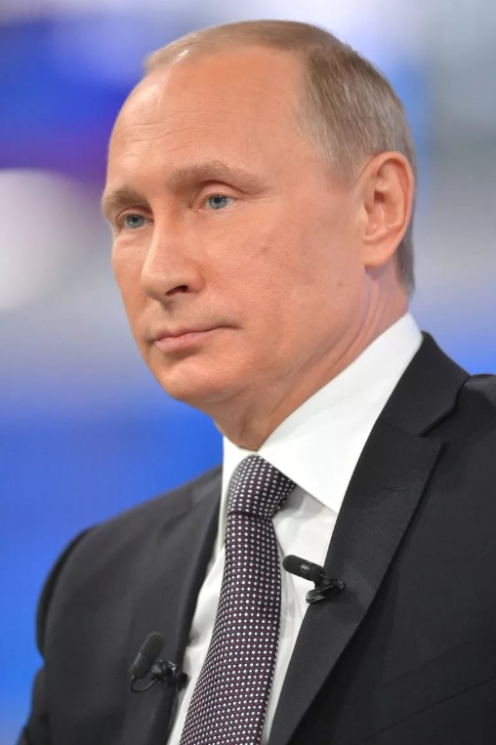
Владимир Путин: «Коррупция деморализует общество, разлагает власть и госаппарат».
Дмитрий Медведев: «Хватит ждать! Коррупция превратилась в системную проблему».

Slide 5
Причины коррупции
Низкая заработная плата государственных служащих
Незнание законов
Желание легкой наживы
Частая сменяемость лиц на различных должностях
Нестабильность в стране
Коррупция как привычка
Низкий уровень жизни населения
Слабая развитость государственных институтов
Безработица
Неразвитость институтов гражданского общества

Slide 6
Формы коррупции
Взятка
Растрата
Мошенничество
Вымогательство
Фаворитизм Злоупотребление должностными полномочиями

Slide 7
Законодательство в борьбе с коррупцией
Федеральный закон Российской Федерации от 4 мая 2011 г. N 97-ФЗ
"О внесении изменений в Уголовный кодекс Российской Федерации и Кодекс Российской Федерации об административных правонарушениях в связи с совершенствованием государственного управления в области противодействия коррупции"
Принят Государственной Думой 20 апреля 2011 года Одобрен Советом Федерации 27 апреля 2011 года
В уголовном кодексе уточнены понятия “значительный размер взятки”, “крупный размер взятки” и “особо крупный размер взятки”, применяемые в статьях 290 (получение взятки), 291 (дача взятки), 291 (посредничество во взяточничестве) УК РФ.

Slide 8
Предупреждение коррупционных правонарушений осуществляется путем применения следующих мер:
Разработка и реализация ведомственных и муниципальных антикоррупционных программ;
Антикоррупционная экспертиза правовых актов и их проектов;
Мониторинг коррупционных правонарушений в целом и отдельных их видов;
Антикоррупционные образование и пропаганда;
Оказание государственной поддержки формированию и деятельности общественных объединений, создаваемых в целях противодействия коррупции;
Опубликование отчетов о реализации мер антикоррупционной политики;
Иные меры, предусмотренные законодательством.

Slide 9
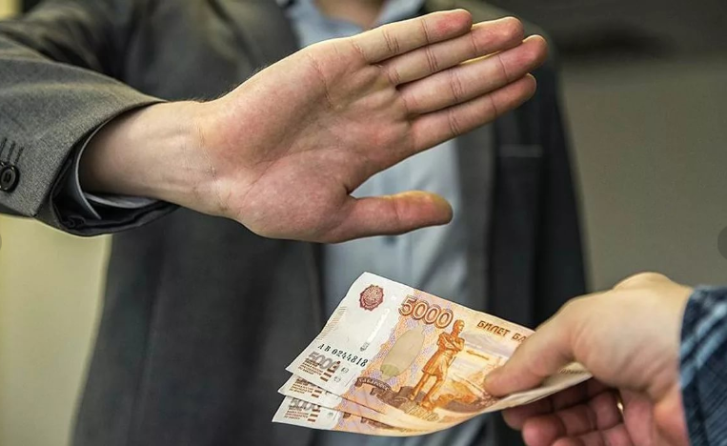
1 июня 2011 года Госдума приняла в первом чтении президентский законопроект по борьбе с коррупцией Он обязывает чиновников и депутатов каждый год предоставлять сведения о доходах и имуществе своей семьи, наказывает увольнением за неполную декларацию или скрытое участие в работе бизнес-структур.

Slide 10
Скажем «нет» коррупции!

